Slide 1








Chào mừng quý thầy cô
về thăm lớp
MÔN: KỸ THUẬT
LẮP XE BEN (TIẾT 3)

Slide 2

Ôn bài cũ

Slide 3
Câu hỏi:
- Để lắp được xe ben theo em cần phải lắp
mấy bộ phận?
- Hãy nêu tên các bộ phận đó?

Slide 4

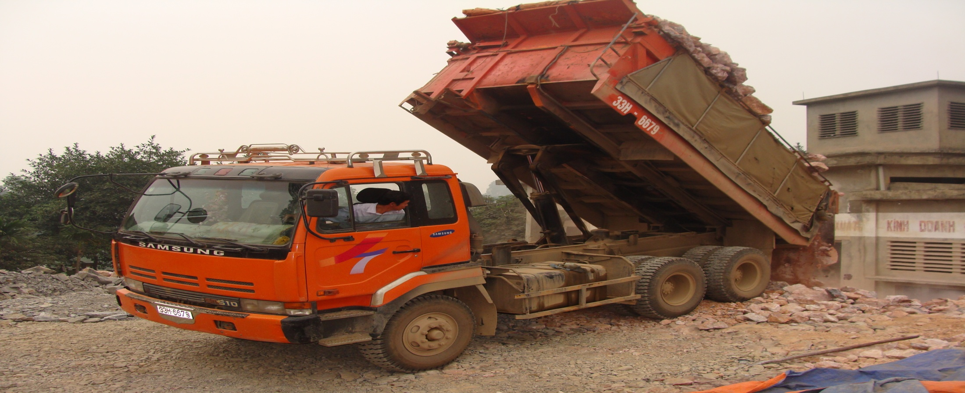
Xe ben dùng để vận chuyển cát, sỏi, đất,…
cho các công trình xây dựng, làm đường, …

Slide 5

Hoạt động 1:
Học sinh thực hành
lắp xe ben

Slide 6
HỌC SINH THỰC HÀNH LẮP XE BEN
Chọn chi tiết
Lắp ráp từng bộ phận xe ben

Slide 7
Hoạt động 2:
TRƯNG BÀY VÀ
ĐÁNH GIÁ SẢN PHẨM

Slide 8
TRƯNG BÀY VÀ ĐÁNH GIÁ SẢN PHẨM
TIÊU CHÍ ĐANH GIÁ
- Lắp chắc chắn, không xộc xệch
Xe chuyển động được

Slide 9
Kết thúc giờ học

